Slide 1
Renesance a humanismus
ve světové literatuře
1. část

Slide 2
Renesance je epocha ve vývoji společenského, politického a kulturního života v Evropě 14. – 16. století (období historické, umělecký směr)
renesance - z latiny, francouzštiny : znovuzrození
historické souvislosti renesance : * vznik v bohatých
městech severní Itálie a šíření dále do Anglie,
Španělska, Německa, Francie a střední Evropy
(v Čechách: od 70. let 15. stol. do 70. let 18.stol)
* vzestup měšťanstva,
skupiny movitých obchodníků a bankéřů podpo-
rují a financují nové umění (např. Mediceové), =
nositel nového umění

Slide 3
* přírodní a astronomické
objevy(M. Koperník, G.Galilei, G. Bruno), heliocentrismus
a názory o nekonečnosti vesmíru otřásly autoritou církve
* důvěra ve vědecké zkou-
mání a v lidský rozum posílily sebevědomí člověka (s tím
souvisí i slavné zámořské objevy -např.objevení Ameriky)
* objev knihtisku (poznatky
se šíří rychleji) - Jan Gutenberg
* snahy o reformaci církve,
důraz na mravní kázeň a čistotu víry, omezení její moci
(př. Německá reformace)

Slide 4
* inspirace antickou kulturou
v centru pozornosti musí být člověk a jeho schopnosti, ne Bůh a lidská pokora (sílí pocit sebevědomí jedince,
víra ve vlastní síly)
* rozvoj literatury v národních
jazycích ( dříve hl. latina)
* do popředí se dostává litera-
tura nauková, životopisná, cestopisná, pedagogická

Slide 5
Humanismus je soustava názorů, životní program, který představuje ideový proud renesančního období
humanismus - z latiny : lidský
základní rysy humanismu: * zájem obrácen od Boha
k člověku, jakožto individualitě, která má právo
na svobodné myšlení a jednání, ale současně je
za své konání zodpovědná
* důraz na přirozenou
rovnost všech lidí před Bohem

Slide 6
* upřednostňována individuální
zkušenost, která pramení z praktického jednání člověka
* důraz na moc a sílu rozumu
v poznávání okolního světa (racionalismus nade vše!)
* v užším slova smyslu: hledání,
opisování a kritické hodnocení starých rukopisů a
potom i jejich napodobování

Slide 7
Umění renesance (charakteristická mnohostrannost
umělců)
výběr :
architektura :
Filippo Brunelleschi - kupole dómu ve Florencii
Michelangelo Buonarroti - kupole chrámu sv. Petra
malířství :
Masaccio - zakladatel renesančního malířství ve Florencii
Sandro Botticelli - Zrození Venuše
Leonardo da Vinci - Poslední večeře (všestranný génius)
Rafael Santi - Madona sixtinská
Michelangelo - fresky v Sixtinské kapli ve Vatikánu

Slide 8
sochařství :
Michelangelo - pravděpodobně nejgeniálnější sochař
vůbec - David, Mojžíš

Slide 9
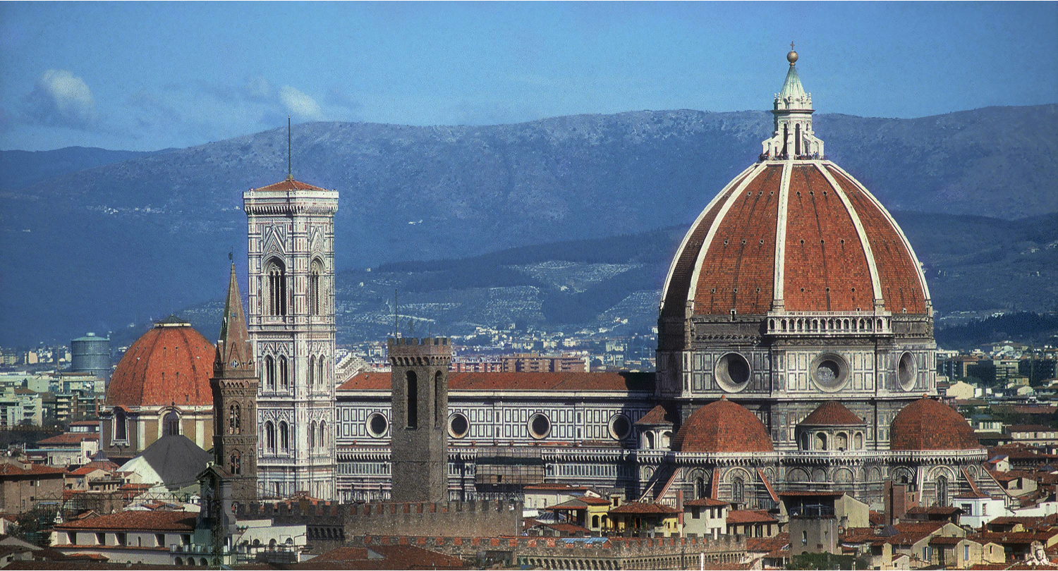

Slide 10
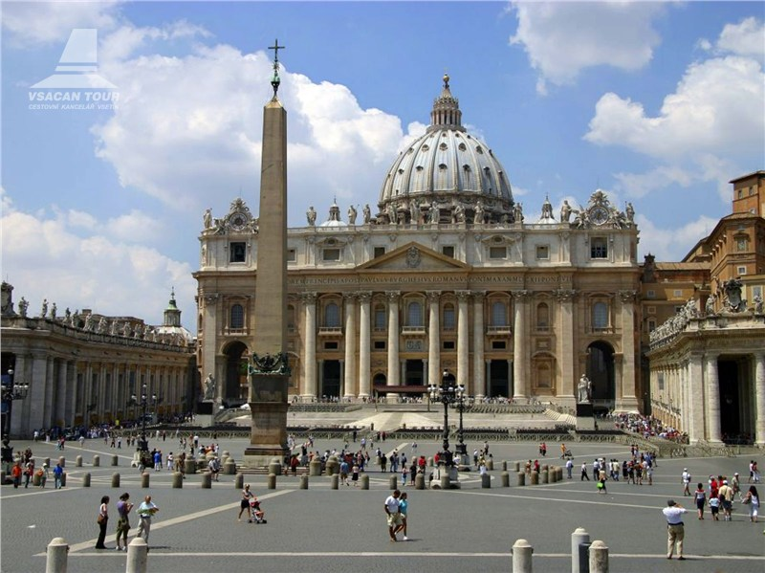

Slide 11
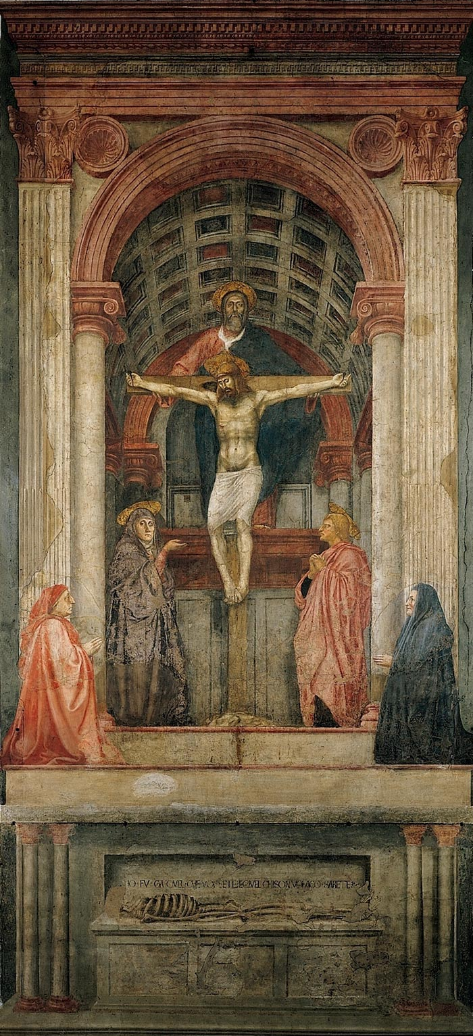

Slide 12
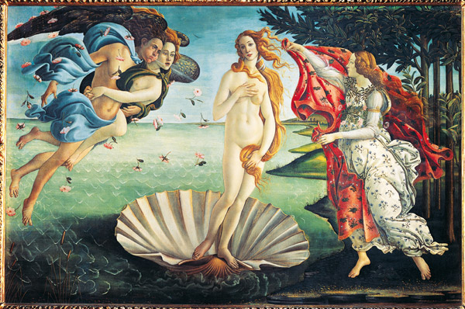

Slide 13
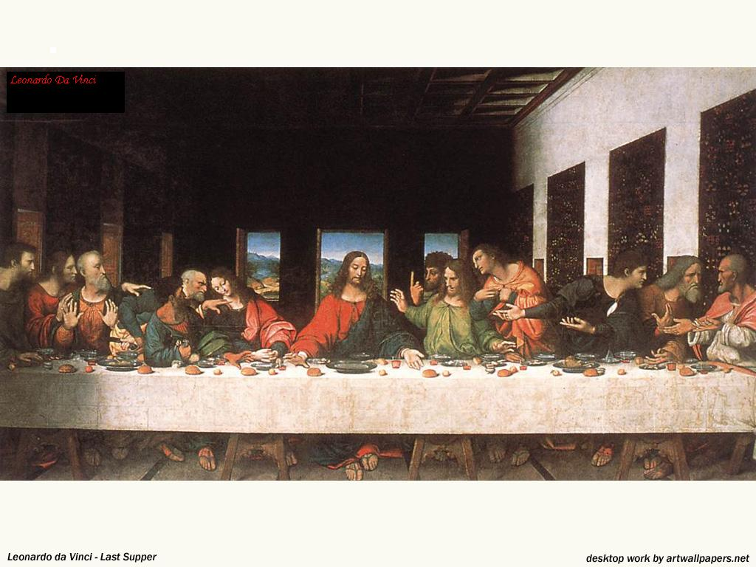

Slide 14
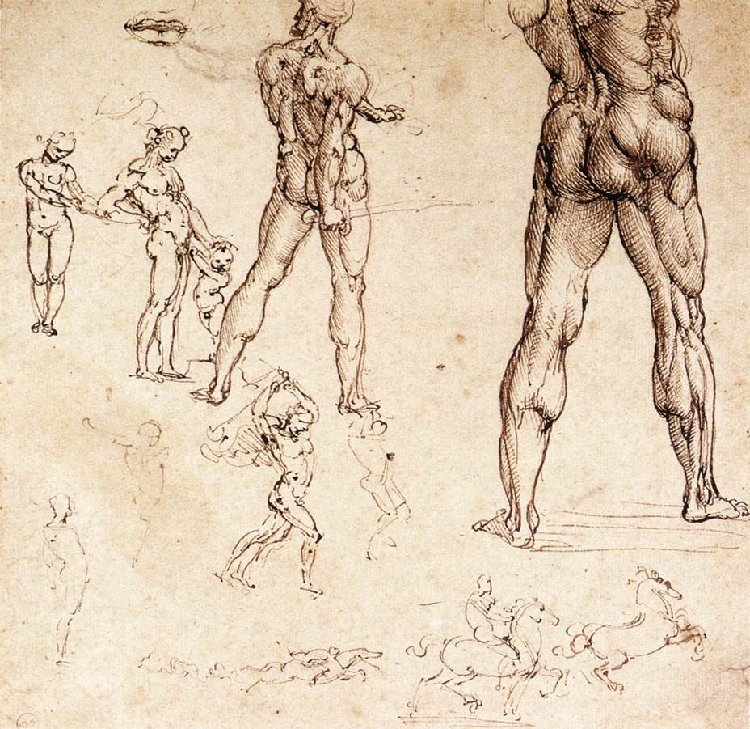
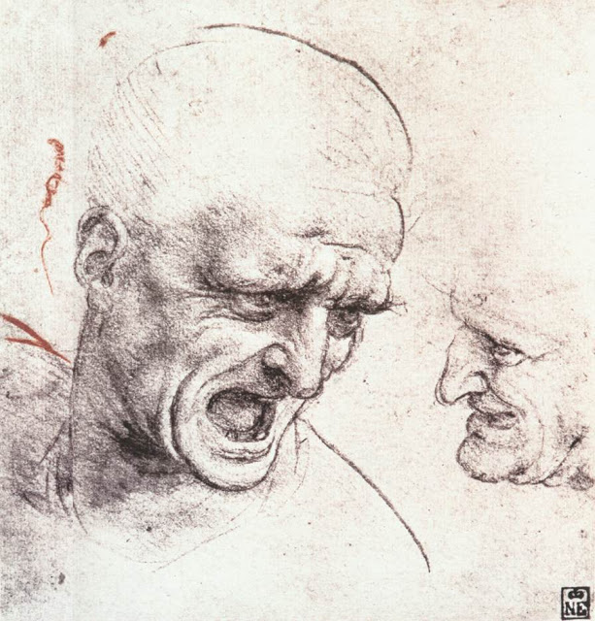

Slide 15
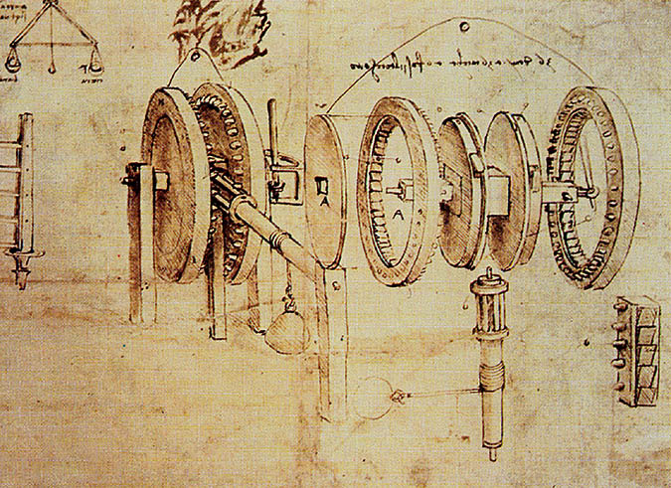
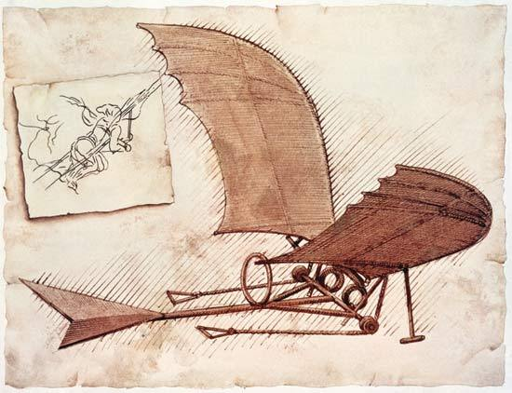

Slide 16
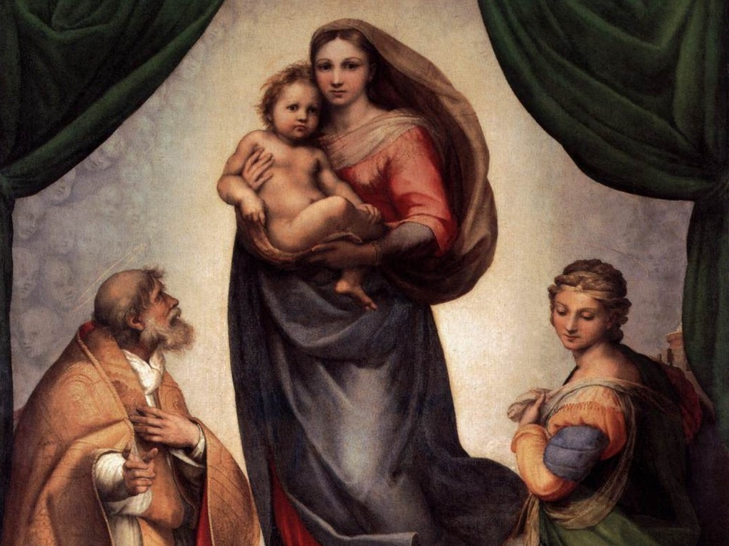

Slide 17
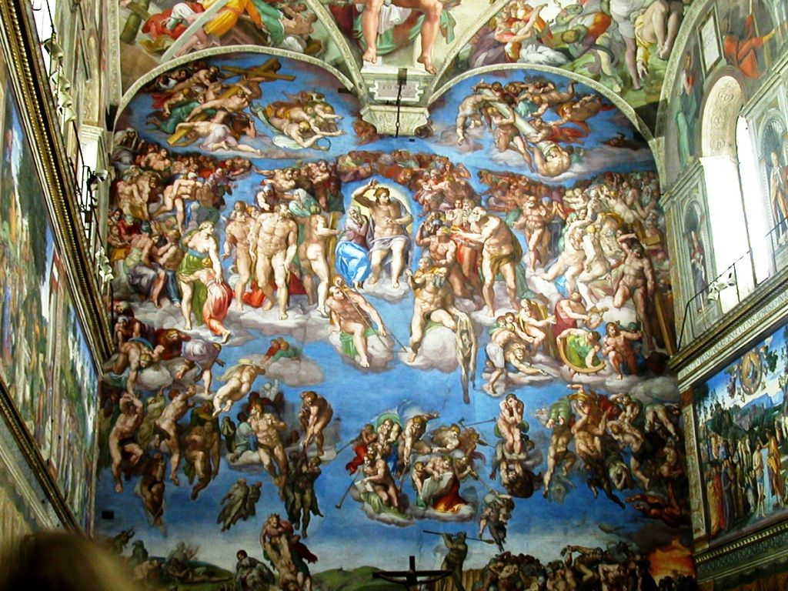

Slide 18
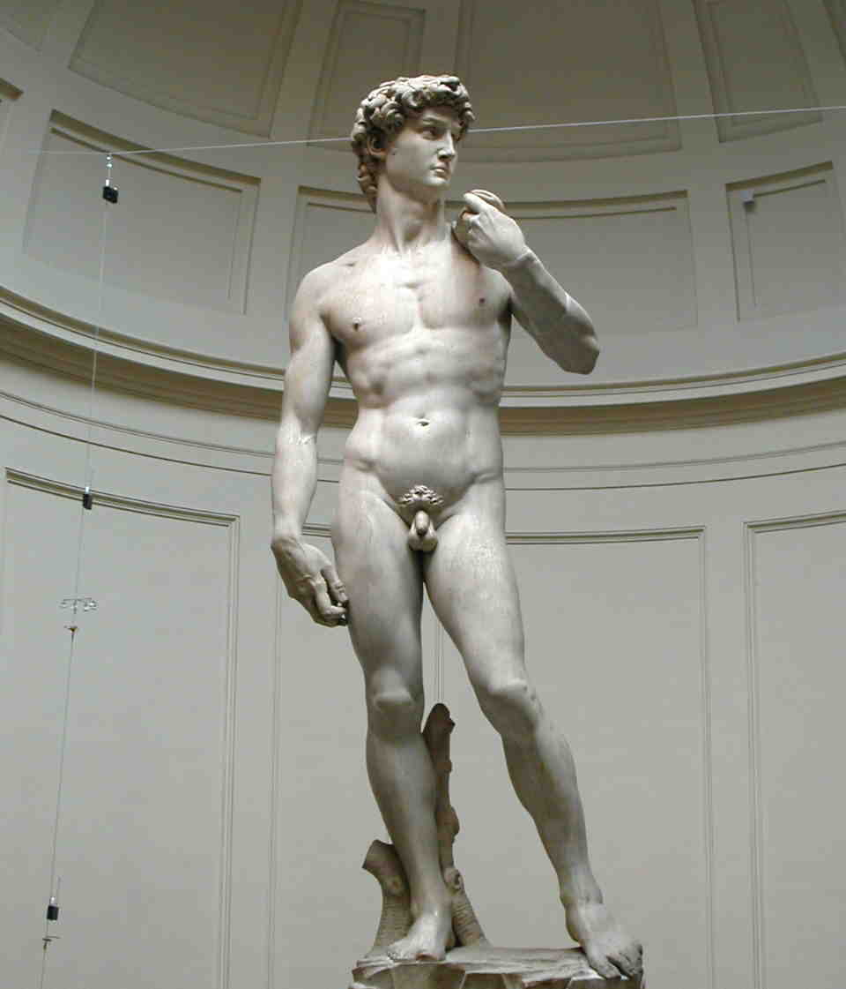
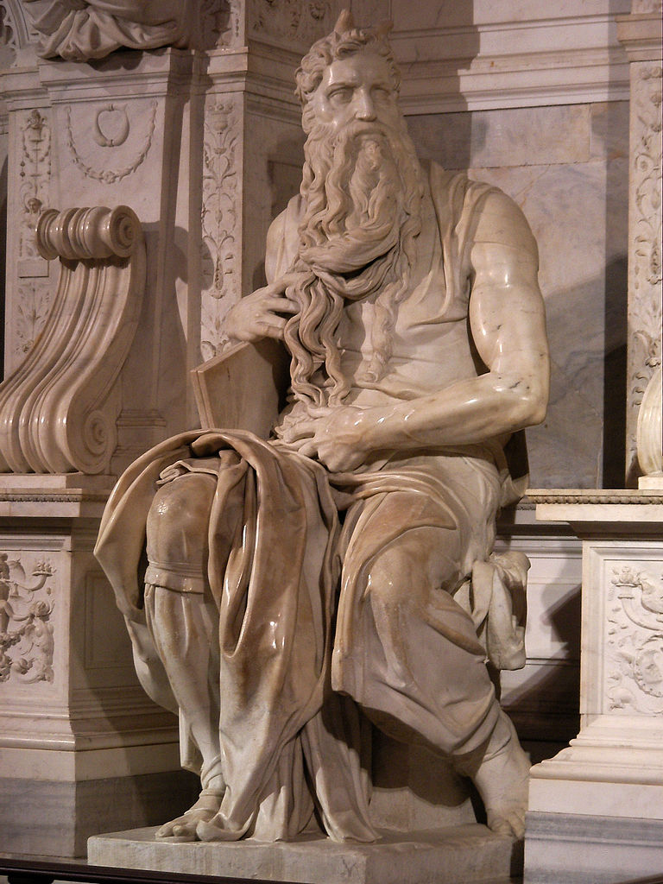

Slide 19
Zdroje:
Prokop, Vladimír: Dějiny literatury od starověku do počátku 19. století. O.K. – Soft, Karlovy Vary 2006

Slide 20
Obrázky
AUTOR NEUVEDEN. studyblue.com [online]. [cit. 17.11.2013]. Dostupný na WWW: http://www.studyblue.com/notes/note/n/monuments-list-1/deck/5536565
AUTOR NEUVEDEN. artmodel.wordpress.com [online]. [cit. 17.11.2013]. Dostupný na WWW: http://artmodel.wordpress.com/2013/03/06/david-times-three/
AUTOR NEUVEDEN. vsacantour.cz [online]. [cit. 17.11.2013]. Dostupný na WWW: http://www.vsacantour.cz/kategorie/poznavaci-zajezd-rim--letecky.aspx
ULRICH MAYRING. wikimedia.org [online]. [cit. 17.11.2013]. Dostupný na WWW: http://commons.wikimedia.org/wiki/File:Michelangelo_Mose_2007.jpg
AUTOR NEUVEDEN. casasantapia.com [online]. [cit. 17.11.2013]. Dostupný na WWW: http://www.casasantapia.com/art/masaccio.htm
AUTOR NEUVEDEN. puzzleshop.cz [online]. [cit. 17.11.2013]. Dostupný na WWW: http://www.puzzleshop.cz/d-4390-puzzle-1500-botticelli-zrozeni-venuse-gold-edice-editions-ricordi.html
AUTOR NEUVEDEN. leonardo-davinci.webnode.cz [online]. [cit. 17.11.2013]. Dostupný na WWW: http://leonardo-davinci.webnode.cz/leonardo/jak-moc-vsestranny-byl/malirstvi/posledni-vecere/
AUTOR NEUVEDEN. poulwebb.blogspot.cz [online]. [cit. 17.11.2013]. Dostupný na WWW: http://poulwebb.blogspot.cz/2013/06/leonardo-da-vinci-part-3.html
AUTOR NEUVEDEN. travelguide.cz [online]. [cit. 17.11.2013]. Dostupný na WWW: http://www.travelguide.cz/cz/turistika/akce/vystava-vynalezu-a-reprodukci-obrazu-leonardo-da-vinci
AUTOR NEUVEDEN. tn.nova.cz [online]. [cit. 17.11.2013]. Dostupný na WWW: http://tn.nova.cz/magazin/cestovani/tipy-na-cestu/kdy-jste-byli-naposledy-na-vystave.html
AUTOR NEUVEDEN. rampik.bloh.cz [online]. [cit. 17.11.2013]. Dostupný na WWW: http://rampik.blog.cz/galerie/tapety/umeni/obrazek/55265730
AUTOR NEUVEDEN. plavby.info [online]. [cit. 17.11.2013]. Dostupný na WWW: http://www.plavby.info/plavby/setkani-s-mallorkou-a-ibizou-msc-sinfonia-s-289862/

